Slide 1
Распределительная (сбытовая) логистика
1. Понятие и задачи распределительной логистики
2. Каналы распределения товаров
3. Правила распределительной логистики

Slide 2
Предмет и объект сбытовой логистики
Предмет - организация и управление рациональным процессом продвижения продукции от продуцента (производителя) к конечному потребителю.
Объект - материальный и сопутствующие ему (генерируемые им) информационный, финансовый и сервисный потоки.

Slide 3
Сбытовая логистика - обеспечение физического продвижения продукции к потребителю. Главное в сбытовой логистике - улучшение процесса физического распределения товаров от производителя к потребителю в соответствии с его интересами и требованиями.
Функции сбытовой логистики заключаются в следующем
планирование, организация и управление транспортировкой товаров
управление товарными запасами; получение заказов на поставку продукции и их эффективная обработка
комплектация и упаковка товаров; организация отгрузки
управление доставкой и контроль над выполнением транспортных операций в логистических цепях
планирование, организация и управление логистическим сервисом

Slide 4
Отличие маркетинга и логистики
Маркетинг направлен на потенциальное, желаемое распределение продукции, а
Сбытовая логистика – на реальное, материальное (физическое) и экономическое распределение в соответствии с заданными показателями обслуживания потребителей и коммерческими целями фирмы на разных сегментах рынка.

Slide 5
Принципиальное отличие сбытовой логистики от традиционных методов сбыта заключается в следующем:
♦ подчинение процесса управления материальными и информационными потоками целям и задачам маркетинга;
♦ взаимосвязь процесса распределения с процессами производства и закупок (в плане управления материальными потоками);
♦ взаимосвязь всех функций внутри самого сбыта.

Slide 6
Функции, цель и ключевые задачи сбыта на стадии обращения продукции
Стадии функционального жизненного цикла продукции:
Основные функции и субъекты управления ими
Основная цель и ключевые задачи
Исследование и проектирование продукции
Сбыт (сбытовые организации и подразделения);
Хранение (базы и склады хранения);
Транспортирование (транспортные, сбытовые и эксплуатационные подразделения)
Максимальное сохранение объемов и качества готовой продукции, установленных стандартами и техническими условиями в период транспортирования от поставщика (производителя) до потребителя, хранения и сбыта при соблюдении установленных экономических показателей
Изготовление продукции
Обращение продукции
Потребление или эксплуатация и утилизация продукции

Slide 7
Задачи распределительной логистики на микроуровне:
планирование процесса реализации товара;
организация получения и обработки заказа;
выбор вида упаковки, принятие решений о комплектации, организация выполнения операций, предшествующих отгрузке;
организация отгрузки продукции;
организация доставки и контроль транспортирования;
организация послереализационного обслуживания.

Slide 8
Задачи распределительной логистики на макроуровне:
выбор схемы распределения материального потока;
определение оптимального количества распределительных центров;
определение оптимального места расположения РЦ (складов) на обслуживаемой территории и др.

Slide 9
Основная цель логистической системы распределения - доставить товар в нужное место и в нужное время.
Канал распределения - это совокупность организаций или от­дельных лиц, которые принимают на себя или помогают передать другим организациям и лицам право собственности на конкретный товар или услугу на пути от производителя к потребителю.

Slide 10
Канал распределения - это путь, по которому товары движутся от производителя к потребителю. Выбранные каналы непосредственно влияют на скорость, время, эффективность движения и сохранность продукции при ее доставке от производителя к конечному потреби­телю. При этом организации или лица, составляющие канал, выпол­няют ряд важных функций:
1) проводят исследовательскую работу по сбору информации, необходимой для планирования распределения продукции и услуг;
2) стимулируют сбыт путем создания и распространения информации о товарах;
3) устанавливают контакты с потенциальными покупателями;
4) приспосабливают товар к требованиям покупателей;
5) проводят переговоры с потенциальными потребителями продукции;
6) организуют товародвижение (транспортировка и складирова­ние);
7) финансируют движение товаров по каналу распределения;
8) принимают на себя риски, связанные с функционированием канала.

Slide 11
Использование посредников при распределении продукции позволяет производителям:
сократить объем работ и финансовые средства на распределение продукции;
вкладывать сэкономленные средства в основное производство;
продавать продукцию более эффективными способами;
более эффективно доводить продукцию до целевых рынков.

Slide 12
Традиционные каналы распределения являются горизонтальными.
Они состоят из независимого производителя и одного или нескольких независимых посредников. Каждый участник канала представляет собой отдельное предприятие, стремящееся обеспечить себе максимальную прибыль. Максимально возможная прибыль отдельного участника канала может идти в ущерб максимальному извлечению прибыли системой в целом, так как ни один из членов канала не имеет полного или достаточного контроля над деятельностью остальных членов.

Slide 13
Виды распределительных каналов в зависимости от числа уровней
Канал нулевого уровня
Производитель
Потребитель
Канал первого уровня
Производитель
Оптовый посредник
Потребитель
Канал второго уровня
Производитель
Оптовый посредник
Розничный посредник
Потребитель
Канал третьего уровня
Производитель
Оптовый посредник
Мелко-оптовый посредник
Розничный посредник
Потребитель

Slide 14
Вертикальные каналы распределения –
это каналы, состоящие из производителя и одного или нескольких посредников, действующих как одна единая система. Один из участников канала, как правило, либо является собственником остальных компаний-участниц, либо предоставляет им определенные привилегии. Таким участником может быть производитель, оптовый или розничный посредник. Вертикальные каналы возникли как средство контроля поведения канала. Они экономичны и исключают дублирование членами канала выполняемых функций.

Slide 15
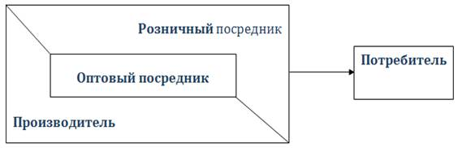
Вертикальный канал распределения

Slide 16
Классификацию посредников проводят по двум признакам:
от чьего имени работает посредник;
за чей счет посредник ведет свои операции.

Slide 17
Типы посредников в каналах распределения:
Тип посредника | Признак классификации
Дилер | От своего имени и за свой счет
Дистрибьютор | От чужого имени и за свой счет
Комиссионер | От своего имени и за чужой счет
Агент, брокер | От чужого имени и за чужой счет

Slide 18
Возможно выделение четырех типов посред­ников:
Дилеры — это оптовые (реже розничные) посредники, которые ведут операции от своего имени и за свой счет. В логистической цепи дилеры занимают положение, наиболее близкое к конечным потребителям.
Возможно выделение четырех типов посред­ников:
Дилеры - это оптовые (реже розничные) посредники, которые ведут операции от своего имени и за свой счет. В логистической цепи дилеры занимают положение, наиболее близкое к конечным потребителям.
Различают два вида дилеров.
Эксклюзивные дилеры являются единственными представителями производителя в данном регионе и наделены исключительными правами по реализации его продукции. Дилеры, сотрудничающие с производителем на условиях франшизы (права на создание коммерческого предприятия, предоставляемое на определенный период и зафиксированное в договоре), именуются авторизованными.

Slide 19
Дистрибьюторы - оптовые и розничные посредники, ведущие операции от имени производителя и за свой счет. Как правило, производитель предоставляет дистрибьютору право торговать своей продукцией на определенной территории и в течение определенного срока. Таким образом, дистрибьютор не является собственником продукции. По договору им приобретается право продажи продукции. Дистрибьютор может действовать и от своего имени. В логистической цепи дистрибьюторы обычно занимают положение между производителем и дилерами.
Комиссионеры - это оптовые и розничные посредники, ведущие операции от своего имени и за счет производителя. Комиссионер не является собственником продаваемой продукции. Производитель (или комитент в данной операции) остается собственником продук­ции до ее передачи и оплаты конечным потребителем. Договор о поставке продукции заключается от имени комиссионера. Таким образом, комиссионер является посредником только для комитента, а не для конечного потребителя, деньги которого перечисляются на счет комиссионера.

Slide 20
Агенты - посредники, выступающие в качестве представителя и помощника другого, основного по отношению к нему лица (принципала – физического или юридического лица, участвующего в операции от своего имени и за свой счет). Как правило, агенты являются юридическими лица­ми. Агент заключает сделки от имени и за счет принципала. Агенты подразделяются на две категории.
Универсальные агенты совершают любые юридические действия от имени принципала.
Генеральные агенты заключают только сделки, казанные в доверенности. За свои услуги агенты получают вознаграждение как по тарифам, так и по договоренности с принципалом. Наиболее распространенный вид агентского вознаграждения — процент от суммы заключенной сделки.

Slide 21
Брокеры - посредники при заключении сделок. Брокеры не являются собственниками продукции и не распоряжаются продукцией. Они не состоят в договорных отношениях ни с одной из сторон включающейся сделки и действуют лишь на основе отдельных по­ручений. Брокеры вознаграждаются только за проданную продук­цию. Их доходы могут формироваться как определенный процент от стоимости проданных товаров или как фиксированное вознагражде­ние за каждую проданную единицу товара.

Slide 22
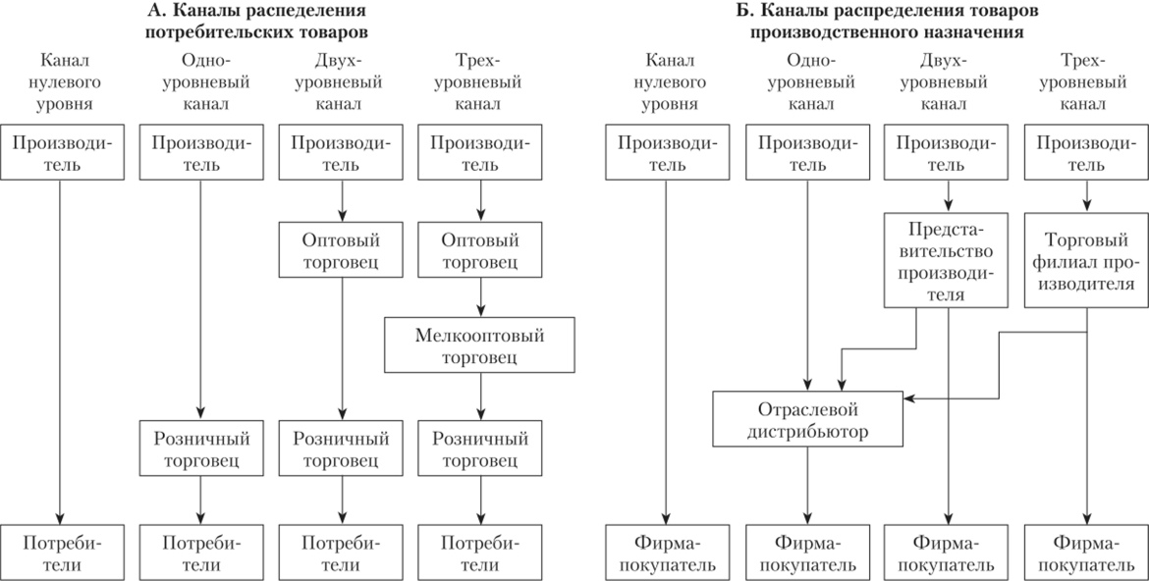

Slide 24
Правила распределительной логистики
Все операции, связанные с преобразованием непосредственно материального потока в распределительной сети, составляют ключевую логистическую функцию - физическое распределение.
К этим операциям (элементарным функциям) относятся: погрузка, разгрузка, затаривание, перевозка, хранение, сортировка, комплектация, кон­солидация и т. д. Элементарные функции объединяются в комп­лексные (транспортировку, экспедирование, складирование, защитную упаковку, грузопереработку, управление запасами и др.), осуществляемые с целью повышения эффективности работы логистической системы и оптимизации качества логистического сервиса в сфере распределения.

Slide 25
Фирмы, осуществляющие комплексное обслуживание производителей или владельцев продукции, на Западе часто называ­ют логистическими фирмами, или компаниями физического распреде­ления (КФР). Особенностью деятельности КФР является то, что они обычно обслуживают или определенную территорию (зону, регион, область и т. д.), или транспортные коридоры, или определенную группу клиентов. КФР, как правило, заинтересованы как в транспортировке, так и в других операциях физического распределения на протяжении возможно большей части логистических каналов фирм - производителей (вла­дельцев) товаров в определенной территориальной зоне.
Одно из основных правил логистики в физическом распределе­нии заключается в перевозке на максимально возможное расстояние и с наибольшей частотой укрупненных продуктовых или транспорт­ных единиц. Для достижения этой цели до конца логистической цепи необходимо «консолидировать» насколько это возможно все различные предметы материального потока, направляемого к ко­нечной точке этой цепи.

Slide 26
«Золотые» правила логистики в физическом распределении.
Правило 1. Для наиболее эффективного удовлетворения потребите­ли распределительная логистическая цепь должна обеспечивать максимальное приближение к точкам конечного сбыта, использоваться возможно чаще и осуществлять транспортировку на возможно боль­шее расстояние путем использования грузовых единиц продукции и грузовых транспортных единиц максимально возможной вместимости.
Правило 2. Для наиболее эффективного решения задачи физического распределения в логистической цепи необходимо использовать мини­мальное количество УДЕ измерения продукции и минимальное коли­чество УДЕ (учетно-договорные единицы) транспорта (независимо от их вместимости).
Правило 3. Если нельзя избежать создания стационарного склада, то он должен располагаться в логистической цепи в центре консолида­ции, который размещается возможно ближе к конечным торговым точкам (если это касается физического распределения в плане транс­портировки) и в центре консолидации, расположенном возможно ближе к исходному производственному процессу (если это касается сортировки).

